Slide 1






Платформа-агрегатор “Интерактивная карта промышленного туризма”
‹#›

Slide 2

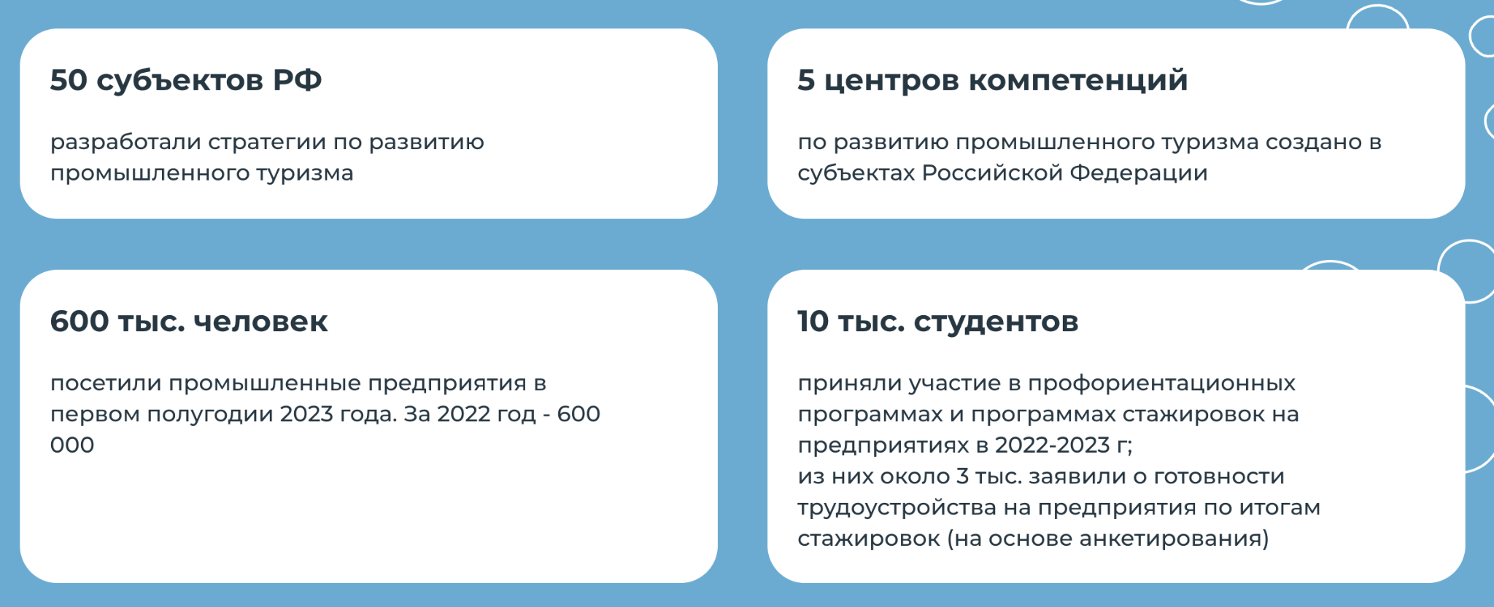

АКТУАЛЬНОСТЬ ПРОЕКТА
Зарождение “экономики впечатлений”;
Спрос на расширение туристических программ;
Повышенный интерес к объектам промышленного наследия;
Активное развитие промышленного туризма;
Создание инициатив по развитию промышленного туризма;
Импортозамещение, развитие внутреннего туризма.

Slide 3

ЦЕЛЕВАЯ АУДИТОРИЯ
В2С
Туристы, заинтересованные промышленным туризмом (направление активно развивается, но все еще очень маленький процент от общего туристского потока);
Люди, которые хотят провести свой досуг в формате интересной экскурсионной прогулки по городу, которую будут искать с помощью запроса в интернете (что интересного можно посмотреть в городе N, необычные экскурсии в городе N и т.п.) и скорее всего в моменте (на телефоне и не планируя заранее).
В2B
Предприятия, которые уже имеют практику проведения экскурсий на своих производствах (заинтересовать их наша задача);
Предприятия, прошедшие Акселератор по промышленному туризму ( уже заинтересованные в том, чтобы к ним приходили туристы), но не имеющие качественного продвижения.
‹#›

Slide 4

ПРОБЛЕМА
СУЩЕСТВУЕТ
спрос на расширение туристических программ (в том числе по промышленному туризму) ;
рабочая группа по развитию промышленного туризма в Российской Федерации;
Инициатива по поддержке, обучению, обмену опытом в сфере промышленного туризма.
ОТСУТСТВУЕТ
В2С
единая база туристических маршрутов и достопримечательных мест;
формат путеводителя-навигатора, понятный и доступный обычному пользователю;
упакованный продукт, который хочется приобрести и опробовать.
В2B
качественное продвижение и реклама разработанных экскурсионных программ (зачем предприятию - продвижение продукции; контакт с потребителем, демонстрация достижений).
‹#›

Slide 5

РЕШЕНИЕ
Создание платформы-агрегатора с экскурсионными программами, туристическими маршрутами и авторскими турами в рамках промышленного туризма.
Обеспечение цифрового интерактивного сервиса для: размещения и продвижения; изучения и прохождения; обратной связи; поиска, бронирования и оплаты туристского продукта.
ПРОДУКТ:
пешеходные тематические маршруты с аудиогидом (В2С);
продвижение сторонних экскурсий (В2В).
‹#›

Slide 6
ЦЕННОСТЬ, ЦЕННОСТНОЕ ПРЕДЛОЖЕНИЕ
РЕГИОНАМ
ПРЕДПРИЯТИЯМ
ТУРИНДУСТРИИ
ПОТРЕБИТЕЛЯМ
увеличение туристического потока;
продвижение региональных брендов;
формирование имиджа территории.
продвижение продукции;
контакт с потребителем, получение обратной связи;
демонстрация достижений.
создание новых рабочих мест;
новый турпродукт;
привлечение новых категорий туристов.
позитивный опыт, новые впечатления;
удобный сервис;
обмен опытом, расширение кругозора;
‹#›

Slide 7
РЫНОК
РЫНОК В2С и В2В;
На промышленный туризм приходится 3-4% туристского рынка в регионе (около 17 тыс. человек в Томской области).
Предполагаемый охват рынка – 30%.
Средний чек нашего решения – 600 р.
После выхода на самоокупаемость: выручка – 2,8 млн. руб., расходы – 1,7 млн. руб., чистая прибыль – 1,1 млн. руб. Рентабельность – 39,3%.
‹#›

Slide 8
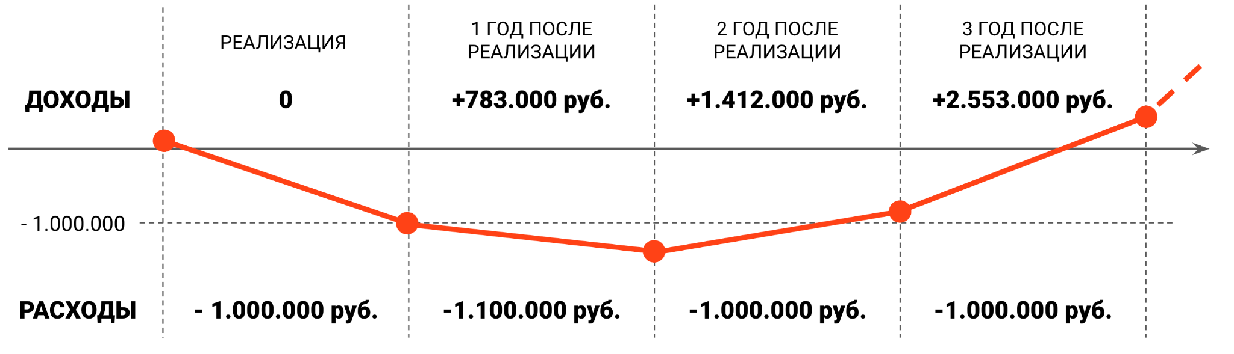
БИЗНЕС-МОДЕЛЬ
Продукт: собственные пешеходные маршруты с аудиогидом, сторонние экскурсионные программы.
Каналы продаж: Будет реализована рекламная кампания с использованием оптимальных маркетинговых инструментов, интернет-продвижение. Распространение продукта проекта будет проводиться посредством тематических выставок, форумов, конференций.
Продажи: Прямой доход и проценты от продажи сторонних услуг.
‹#›

Slide 9


ТЕКУЩИЕ РЕЗУЛЬТАТЫ

Slide 10

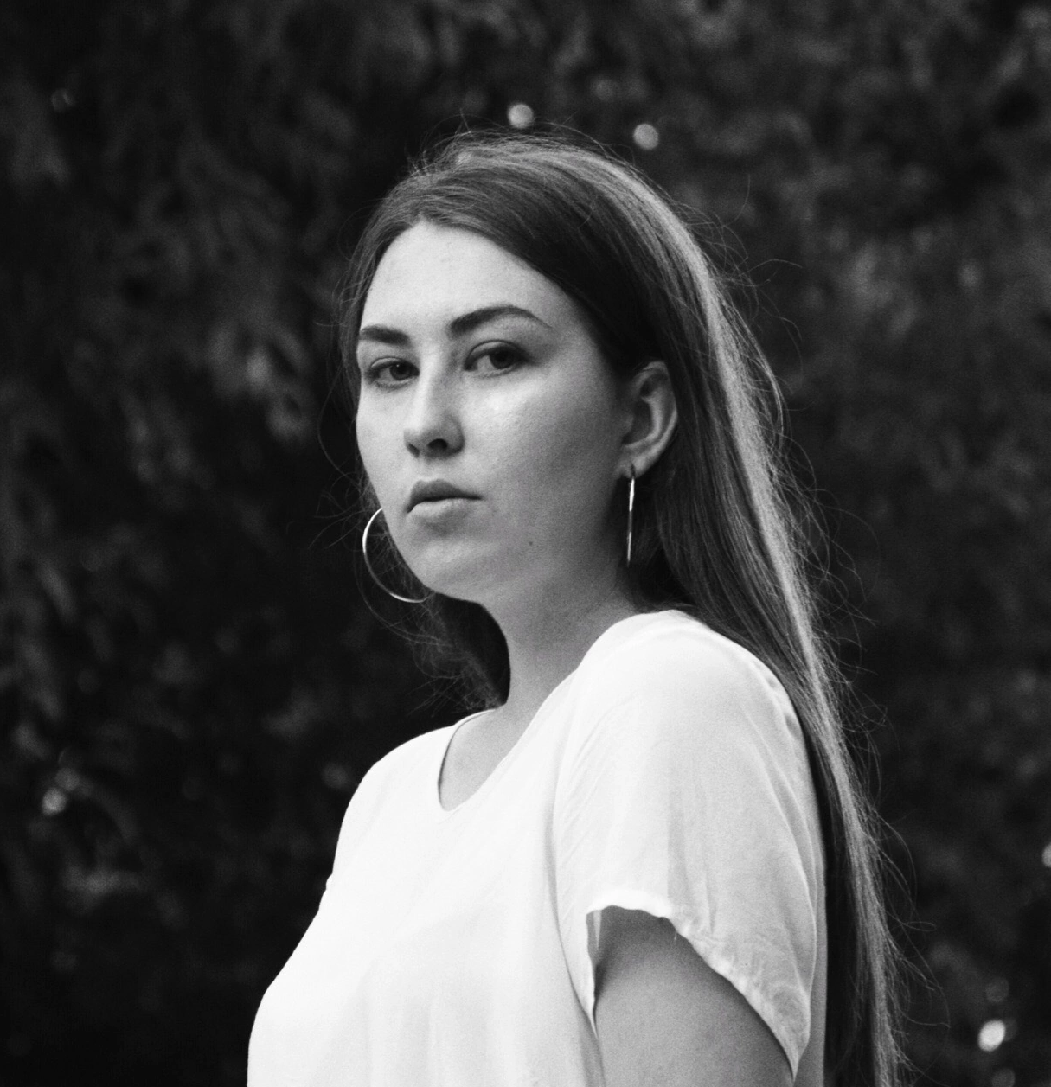
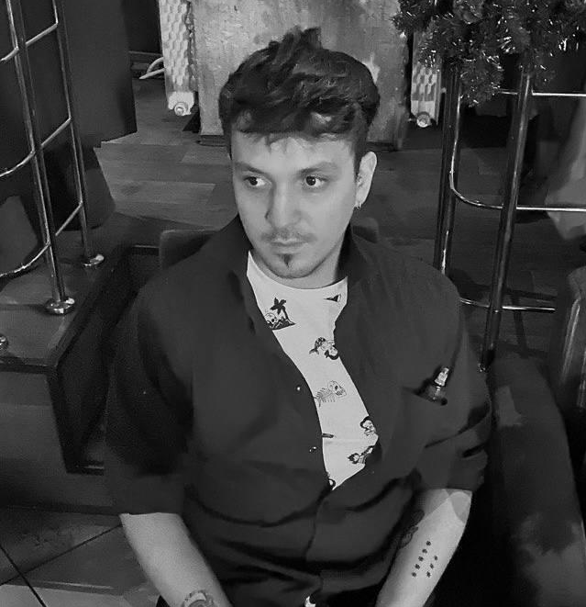

КОМАНДА СТАРТАПА
Елизарова
Валерия Игоревна
Руководитель проекта
Рекун
Таисия Александровна
Дизайнер проекта
Скребнев
Евгений Романович
Разработчик проекта
Зеленский
Никита Станиславович
Программист проекта
Магистр архитектуры
Магистр архитектуры
Frontend/backend developer
Программный инженер
‹#›

Slide 11

ПЛАНЫ РАЗВИТИЯ
Планы развития, основные укрупненные задачи
Создать MVP
Первые продажи
Расширение географии присутствия
план-график на ближайшие 2-4 недели
ЧТО ДЕЛАЕМ | СРОК | ОТВЕТСТВЕННЫЙ
Подтвердить гипотезы о ЦА и проблеме, провести анализ рынка | до 14.10 | Елизарова
Связаться с АСИ для возможного сотрудничества с Акселератором по промышленному туризму | до 21.10 | Елизарова
Начать работы над созданием MVP (техзадание дизайнеру и программисту) | до 28.10 | Елизарова
‹#›

Slide 12

КОНТАКТЫ ЛИДЕРА
Елизарова Валерия Игоревна
+7 (913) 873-85-79,
elizarovaleriya@yandex.com
@elizarovaleriya
‹#›

